Slide 2
শিক্ষক পরিচিতি
সৈয়দা আনিসুন নাহার বেগম
( সহকারি শিক্ষক )
লেডী দেহলভী বালিকা উচ্চ
বিদ্যালয়, চাঁদপুর সদর, চাঁদপুর
লেডী দেহলভী বালিকা উচ্চ বিদ্যালয়

Slide 3
পাঠ পরিচিতি
শ্রেণি: নবম –দশম
জীববিজ্ঞান
অধ্যায়: অষ্টম
লেডী দেহলভী বালিকা উচ্চ বিদ্যালয়

Slide 4
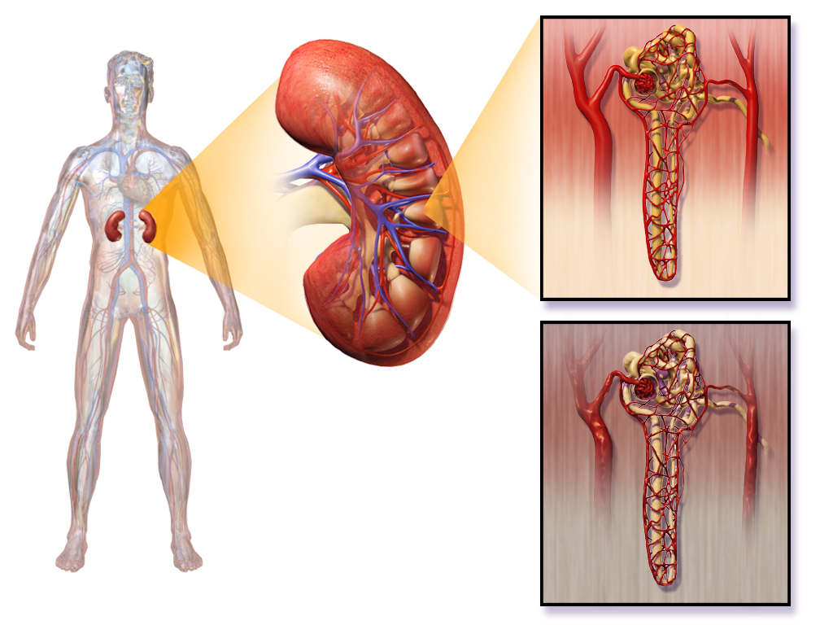
রেচন প্রক্রিয়া
লেডী দেহলভী বালিকা উচ্চ বিদ্যালয়

Slide 5
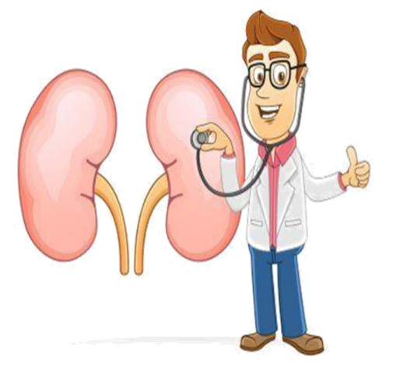
শিখনফল
এ পাঠ শেষে শিক্ষার্থীরা---
রেচন কী তা বলতে পারবে;
মানব দেহে উৎপন্ন রেচন পদার্থের বর্ণনা করতে পারবে;
বৃক্কের গঠন ব্যাখ্যা করতে পারবে।
লেডী দেহলভী বালিকা উচ্চ বিদ্যালয়

Slide 6
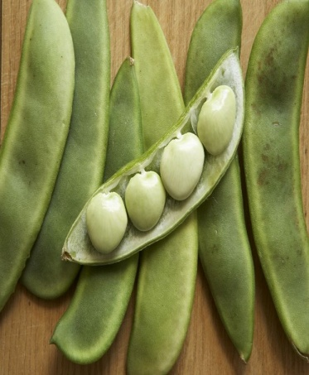
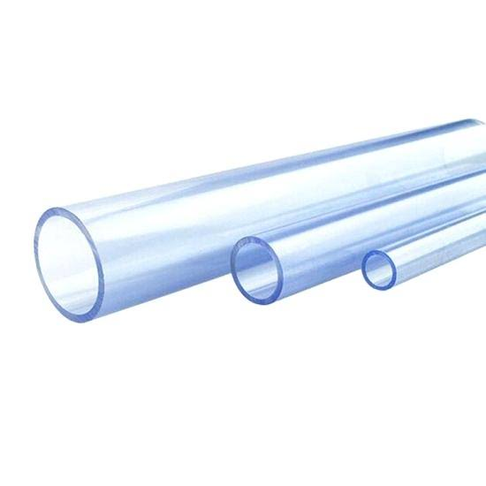
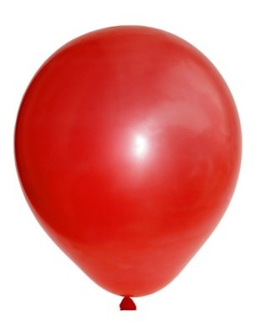
প্রধান রেচন অঙ্গ বৃক্কের বিভিন্ন অংশ ও তুলনা
বৃক্কীয় ধমনী
বৃক্ক/ কিডনি
বৃক্কীয় শিরা
ইউরেটার
মূত্র থলি
মূত্রনালি
লেডী দেহলভী বালিকা উচ্চ বিদ্যালয়

Slide 7
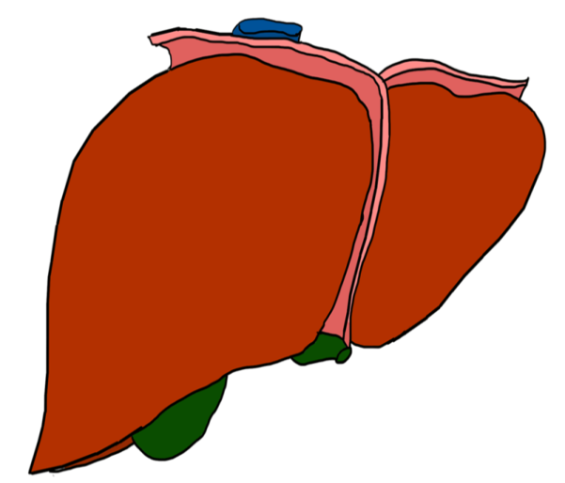
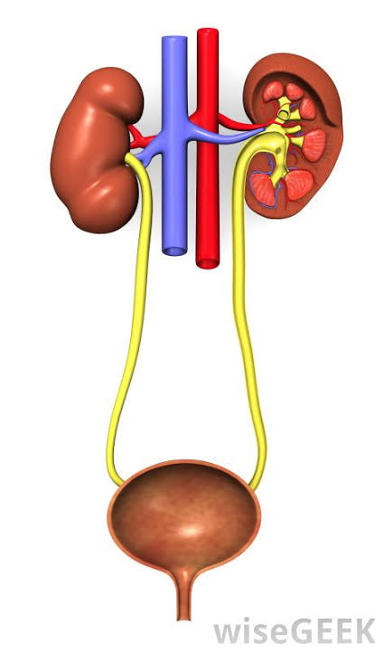
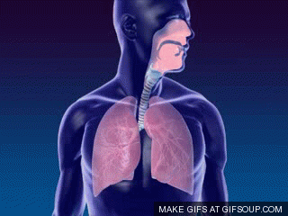
ইউরিয়া, ইউরিক এসিড,অ্যামোনিয়া তৈরি।
পানি, লবণ নির্গত হচ্ছে।
দেহ থেকে কী কী বর্জ্য বের হচ্ছে?
৯০ ভাগ পানি, বিভিন্ন লবণ, ইউরিয়া, ইউরিক এসিড,অ্যামোনিয়া N2 গঠিত বর্জ্য নির্গত করে।
CO2নির্গত
লেডী দেহলভী বালিকা উচ্চ বিদ্যালয়

Slide 8
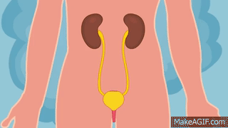
বর্জ্য পদার্থ নিষ্কাশন ব্যবস্থাই হলো রেচন।
রেচন কাকে বলে?
লেডী দেহলভী বালিকা উচ্চ বিদ্যালয়

Slide 9
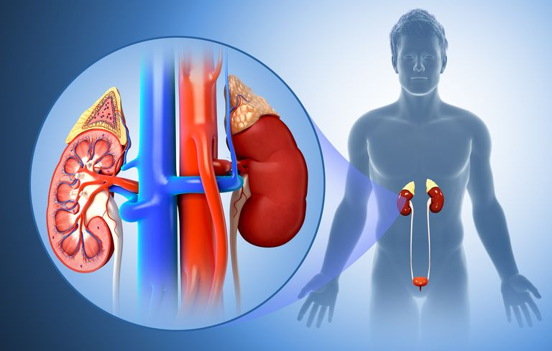
মানুষের প্রধান রেচন অঙ্গের নাম কী?
কিডনি/বৃক্ক হল মানুষের প্রধান রেচন অঙ্গ।
বৃক্কের গঠন ও কাজের একক হল নেফ্রন।
লেডী দেহলভী বালিকা উচ্চ বিদ্যালয়

Slide 10
মূত্রের উপাদানগুলো কী কী ?
ইউরিয়া
ক্রিয়েটিনিন
ইউরোক্রোম
মূত্র
লেডী দেহলভী বালিকা উচ্চ বিদ্যালয়

Slide 11
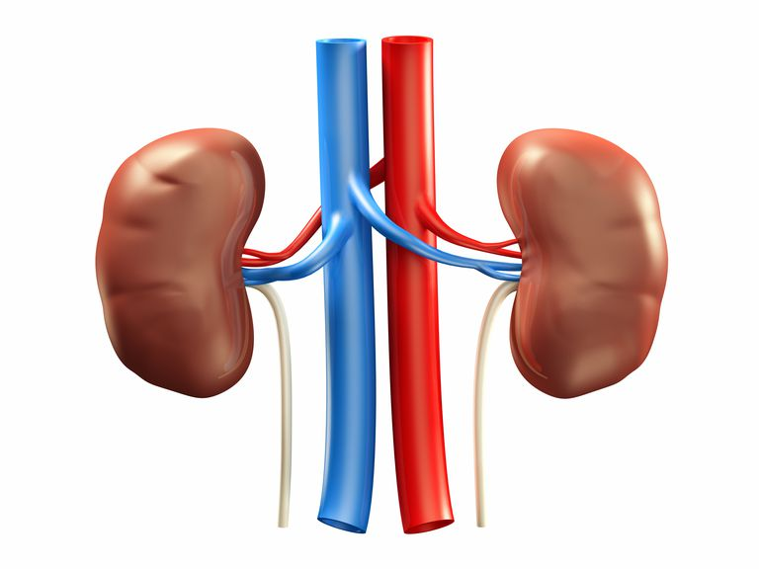
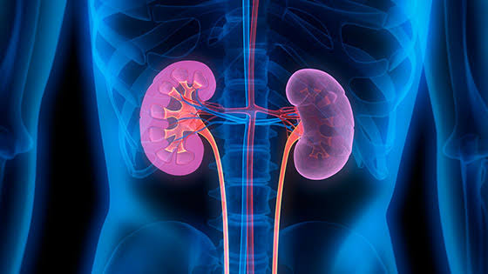
বৃক্কের রং কেমন?
বৃক্ক কোথায় অবস্থান করে?
মেরুদণ্ড
লেডী দেহলভী বালিকা উচ্চ বিদ্যালয়

Slide 12
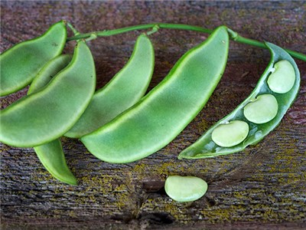
বৃক্কের আকার কেমন?
লেডী দেহলভী বালিকা উচ্চ বিদ্যালয়

Slide 13
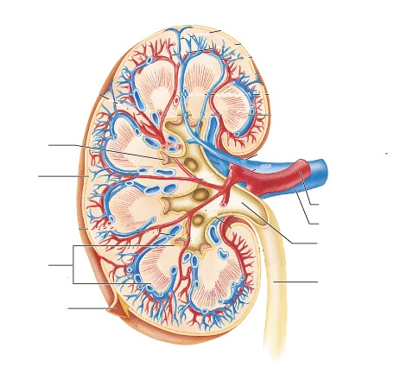
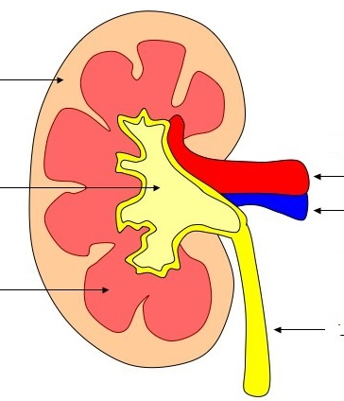
বৃক্কের গঠন
তন্তুময় আবরন
ক্যাপসুল
নেফ্রন
কর্টেক্স
পিরামিডের
অগ্রভাগ পিড়কা
পেলভিস
রেনাল ধমনি
রেনাল শিরা
রেনাল ধমনি
রেনাল অ্যারটারি
মেডুলা
পেলভিস
মেডুলায় ৮-১২টি রেনাল পিরামিড
ইউরেটার
ইউরেটার
ক্যাপসুল
প্রতি বৃক্কে ১০-১২ লক্ষ নেফ্রন
বৃক্কের লম্বচ্ছেদ
বৃক্কের লম্বচ্ছেদ
অবতল অংশের দিক হতে ইউরেটর ও রেনাল শিরা বের হয় এবং রেনাল ধমনী প্রবেশ করে।
লেডী দেহলভী বালিকা উচ্চ বিদ্যালয়

Slide 14
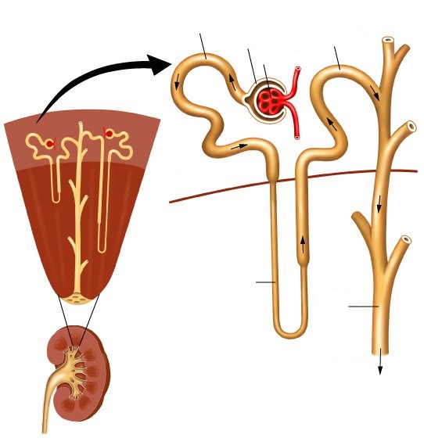
ছবিতে কীঘটতে দেখছ?
নেফ্রন মুত্র তৈরি করে এবং সংগ্রাহক নালিকা মুত্র পেলভিসে বহন করে।
বৃক্কে ইউরিনিফেরাস নামক বিশেষ এক ধরনের নালিকার দুটি অংশ
১) নেফ্রন
২) সংগ্রাহক
নালিকা
লেডী দেহলভী বালিকা উচ্চ বিদ্যালয়

Slide 15
বাড়ির কাজ
বৃক্কের লম্বচ্ছেদের চিহ্নিত চিত্র সহ গঠন ব্যাখ্যা কর।
লেডী দেহলভী বালিকা উচ্চ বিদ্যালয়

Slide 16
ধন্যবাদ
লেডী দেহলভী বালিকা উচ্চ বিদ্যালয়

